Slide 1

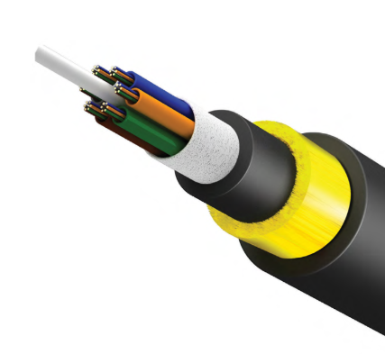
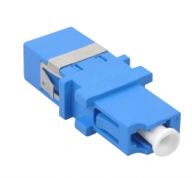
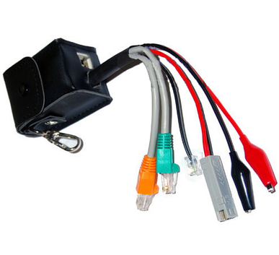
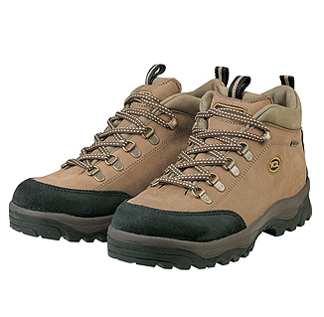

구매사 > 재고/예산 > 재고관리(재고관리) | 작성자 |  | 작성일 |  | 설명
 |  |  |  |  | 배송중 재고 - 클릭 시 재고조희(현재 재고관리 페이지)페이지로 이동하고 배송 중인 재고를 Display (재고조회 조회조건에 재고상태를 추가) 보유중 재고 - 현재고가 1개 이상 있는 재고조회 과부족 재고 - 과부족이 [-]인 재고조회 반품 재고 - 반품대기가 1개 이상인 재고조회 상품유형 클릭 시 재고조회페이지로 이동하여 해당 상품유형의 조회조건으로 조회
재고관리
재고조회
재고이동
배송중 재고
보유중 재고
과부족 재고
반품 재고
1
5 건 (1,303)
2
531 건 (1,303)
3
31 건 (1,303)
4
1 건 (3)
입고대상 재고
재고가 한 개 이상 있는 재고
적정재고보다 적은 재고
반품을 요청한 재고
상품유형 별 재고
5
전체
158건
지정
158건
2,204 보유
2,204 보유
일반
158건
공구
158건
2,204 보유
2,204 보유
안전
158건
보안
158건
2,204 보유
2,204 보유

